Slide 1
Inrichting van een gebied Leerjaar 1 – periode 4

Slide 2
Marktonderzoek
Begrippen
Beoordelingsformulier - verantwoordingsdocument
Intro TP 2 ‘Marktonderzoek’
Deadline TP 1 ‘Inventariseren plangebied’
IBS Thema
Inventarisatie plangebied
Marktonderzoek
Ontwerp
Natuur in de stad
Samenwerken
IBS Toetsing
Kennistoets
Verantwoordingsdocument
Presentatie
Week 1 | Week 2 | Week 3 | Week 4 | Week 5 | Week 6 | Week 7 | Week 8 | Week 9 | Week 10

Slide 3
Tussenproducten & feedback friends
TP1 Inventariseren plangebied Groepsproduct / individueel product Intro = vrijdag 19 april Deadline = woensdag 15 mei Feedback friends = vrijdag 17 mei | TP2 Marktonderzoek Groepsproduct Intro = woensdag 15 mei Deadline = vrijdag 24 mei Feedback friends = vrijdag 31 mei | TP3 Ontwerp Groepsproduct Intro = woensdag 22 mei Deadline = woensdag 5 juni Feedback friends = vrijdag 14 juni

Slide 4
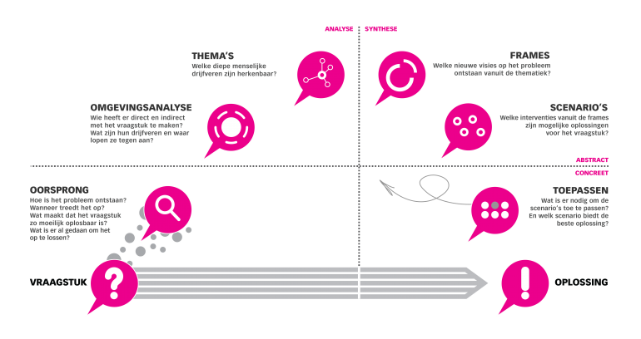
Hoe gaan we dat doen?!
Thema’s
Eerste ideeën op gebied van CE, VT, LS, SW en WE
Marktonderzoek
Wie is de doelgroep? Wat zijn hun wensen?
Omgevingsanalyse
Inventariseer informatie over plangebied
Scenario’s
Wat zijn mogelijke oplossingen?
Oorsprong
Wat is de geschiedenis van het gebied?
Testen
Wat vindt de doelgroep van de eerste ideeën
Presenteren
Presenteer je ontwerp aan de opdrachtgever
Vraagstuk
Wat zijn de wensen van de opdrachtgever?

Slide 5
Planning op hoofdlijnen (week 1 – 5)
Week | Algemene info
1 | Opstart periode Intro TP 1 ‘Inventarisatie van plangebied’ Vraagstuk Wat zijn de wensen van de opdrachtgever? Oorsprong Wat is de geschiedenis van het gebied?
2 | Groep vormen Omgevingsanalyse Inventariseer informatie over plangebied Thema’s Eerste ideeën op gebied van CE, VT, LS, SW en WE
3 | Intro TP 2 ‘Marktonderzoek’ Marktonderzoek Wie is de doelgroep? Wat zijn hun wensen?
4 | Intro TP 3 ‘Ontwerp’ Marktonderzoek Wie is de doelgroep? Wat zijn hun wensen? Presenteren Workshop maquettebouw Avans
5 | Scenario’s Wat zijn mogelijke oplossingen?

Slide 6
Intro TP 2 Marktonderzoek
Marktonderzoek
Wie is de doelgroep? Wat zijn hun wensen?

Slide 7
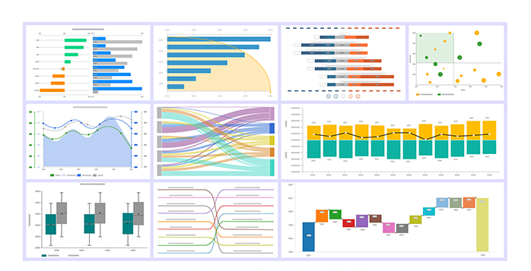
Intro TP 2 Marktonderzoek
Leerdoelen
Na het maken van dit leerarrangement kun je:
Een marktonderzoek opzetten
Een doelgroep analyse maken
De resultaten van een marktonderzoek verwerken
Marktonderzoek
Wie is de doelgroep? Wat zijn hun wensen?
Leerproduct
Een verslag dat bestaat uit 2 onderdelen:
Een Excel verslag waarin je de doelgroep van de opdrachtgever analyseert en grafisch presenteert.
Een aanbeveling op basis van de 4C’s.
In het verslag komt het volgende aan bod:
Deskresearch met daarin minimaal 8 demografische gegevens. Verwerk ze in een diagram.
Een beschrijving van de 4C’s voor het gebied dit gebied.
Een aanbeveling voor de opdrachtgever op basis van de externe data, dit wederom m.b.v. de 4C’s.
Bronvermelding.
Leerpad
Gebruik voor je deskresearch o.a. de websites uit de PPT “Deskresearch’.
Onderzoek het gebied van jullie groep op minimaal 8 demografische gegevens (zie PPT).
Verwerk de gegevens in Excel met bijpassende diagrammen.
Beschrijf de 4C’s van dit centrum gebied op dit moment.
Schrijf een aanbeveling m.b.v. de 4C’s en jullie externe data voor de opdrachtgever.
Zorg voor een overzichtelijk Excel verslag waarin alle eerder genoemde punten aan bod komen.

Slide 8
Intro TP 2 Marktonderzoek
Leerdoelen
Na het maken van dit leerarrangement kun je:
Een marktonderzoek opzetten
Een doelgroep analyse maken
De resultaten van een marktonderzoek verwerken

Slide 9
Soorten marktonderzoek
Deskresearch (Secundair onderzoek/ bronnenonderzoek)
Er wordt gebruik gemaakt van gegevens die binnen de onderneming (intern) of bij andere ondernemingen (extern) bekend zijn.
Fieldresearch (Primair onderzoek)
Er wordt gezocht naar nieuwe gegevens.

Slide 10
Deskresearch (Secundair onderzoek/ bronnenonderzoek)
Voordelen: Goedkoop Snel beschikbaar Nadelen: Gegevens vaak verouderd Betrouwbaarheid Incompleet/niet volledig toepasbaar (Te) grote hoeveelheden data

Slide 11
Fieldresearch (Primair onderzoek)
Kwalitatief marktonderzoek Kwantitatief marktonderzoek

Slide 12
Fieldresearch (Primair onderzoek)
Kwalitatief marktonderzoek
Kleinschalig marktonderzoek
Meestal basis van kwantitatief marktonderzoek
Onderzoek wordt in tekst uitgedrukt

Slide 13
Fieldresearch (Primair onderzoek)
Kwantitatief marktonderzoek
Grootschalig
Onderzoek wordt in getallen uitgedrukt (statistische analyse)

Slide 14
Fieldresearch (Primair onderzoek)
Soorten fieldresearch
Observatie
Experiment
Enquête
Persoonlijke-, schriftelijke-, telefonische enquête
Online enquête
Panel
Interview
Gestructureerde, persoonlijke interview
Ongestructureerde, persoonlijk interview
Groepsinterview

Slide 15
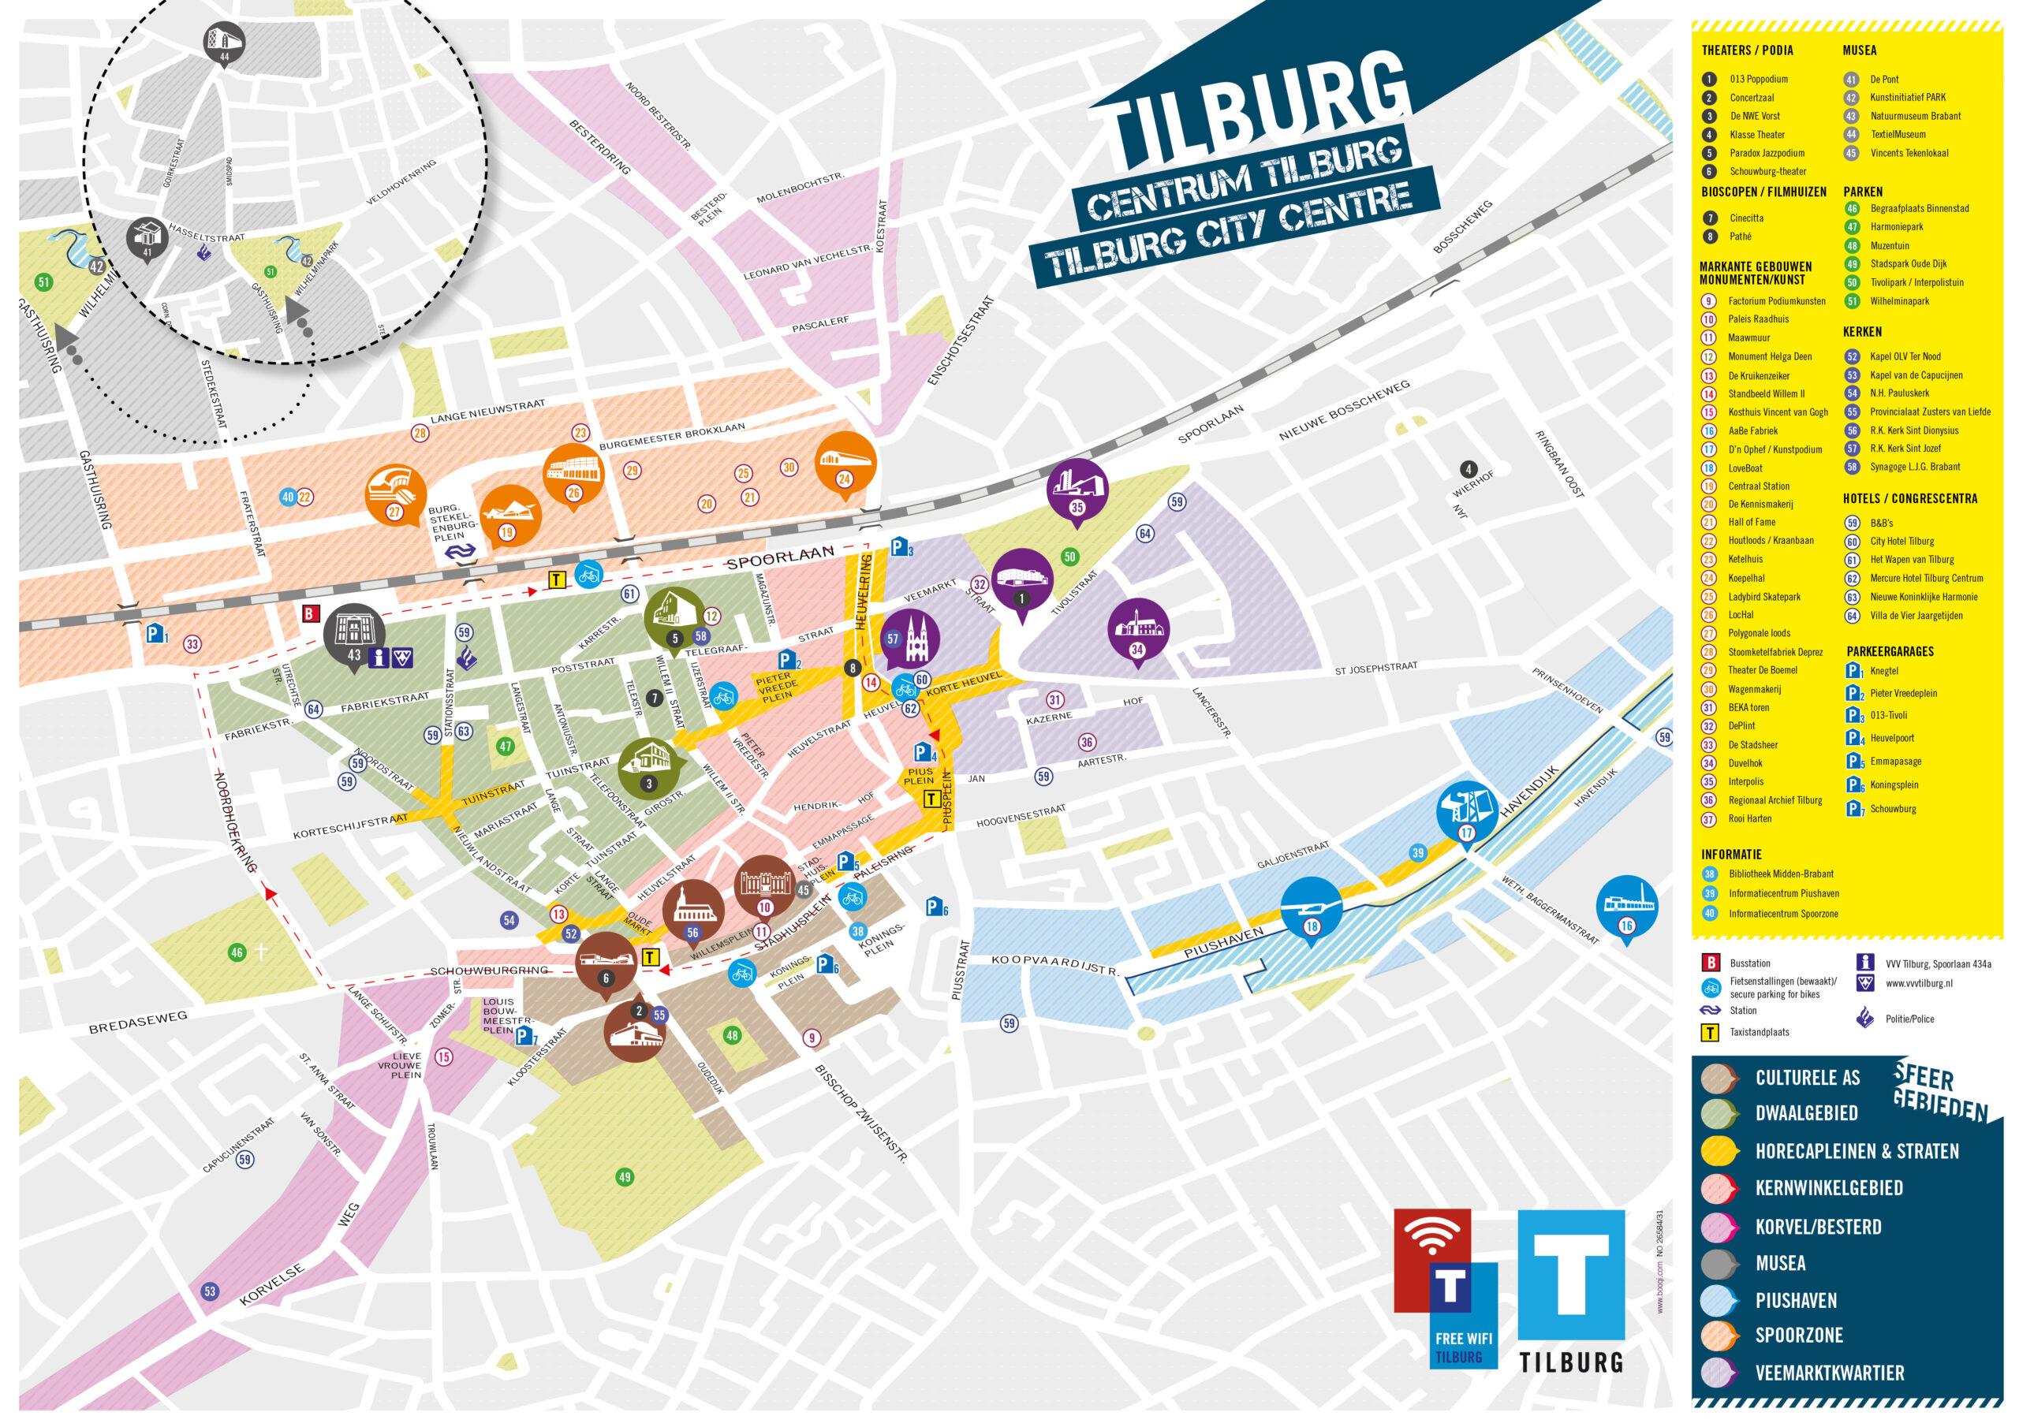
Deskresearch - centrum Tilburg

Slide 16
Deskresearch - centrum Tilburg
Wat voor data kan je vinden voor deskresearch?
Demografische gegevens:
Inwonersaantal Geslacht Leeftijd Inkomen | Herkomst Burgerlijke staat Opleiding Gezinssamenstelling

Slide 17
Deskresearch - centrum Tilburg
Wat voor data kan je vinden voor deskresearch?
Fysieke en sociale gegevens:
Leefbaarheid Sociale veiligheid Overlast …

Slide 18
Deskresearch - centrum Tilburg
Wat voor data kan je vinden voor deskresearch?
Interessante websites
Tilburg in cijfers: https://tilburg.incijfers.nl/dashboard/ Stadsmonitor: https://tb.incijfers.nl/viewer/ Centraal Bureau voor de Statistiek: https://www.cbs.nl Oozo: https://www.oozo.nl

Slide 19
Opdracht deskresearch
Onderzoek minimaal 8 demografische gegevens van Tilburg centrum
Onderzoek fysieke en sociale gegevens
Wat voor eerste conclusies kan je trekken uit het onderzoek van vraag a en b?

Slide 20
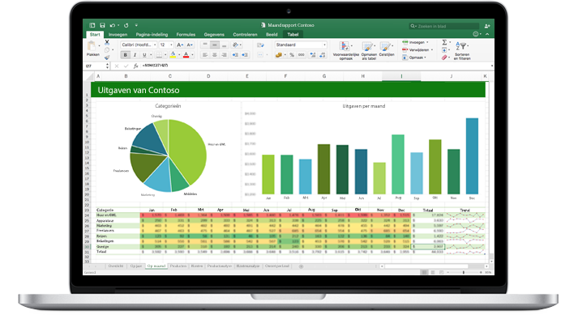
Deskresearch - centrum Tilburg
Hoe verwerk je de data?

Slide 21
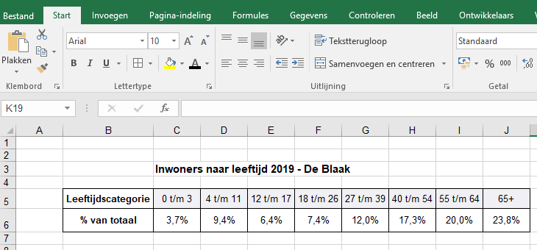
Presentatietechnieken
Inwoners De Blaak als voorbeeld
Bron: www.cbs.nl

Slide 22
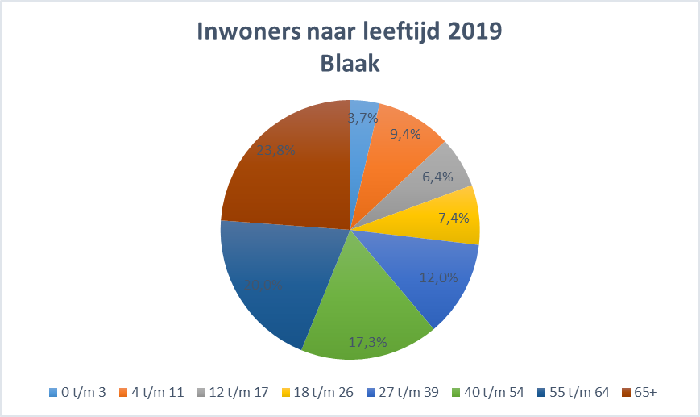
Presentatietechnieken
Cirkeldiagram

Slide 23
Presentatietechnieken
Staafdiagram

Slide 25
Aan de slag
Opdracht:
Bereid je voor op je fieldresearch. Doe je een enquête of interview, bereid dan minimaal 6 vragen voor (voor woensdag). Bij een experiment of observatie schrijf je het idee uit.
Stel jezelf de vraag: “Wat wil ik weten over mijn doelgroep?”
Geef uiterlijk vandaag bij Robbin aan welk soort fieldresearch jullie groepje gaat doen.

Slide 26
Betrouwbaarheid en validiteit
Betrouwbaarheid
Kloppen de uitkomsten en/of gebruik je het juiste meetinstrument
“Als ik hetzelfde nog een keer zo zou onderzoeken en de omstandigheden zijn niet veranderd, krijg ik dan dezelfde uitslag?”
Validiteit
Meet wat je wil weten?
“Geven de resultaten uit mijn onderzoek antwoord op hetgeen wat ik wil onderzoeken?”

Slide 27
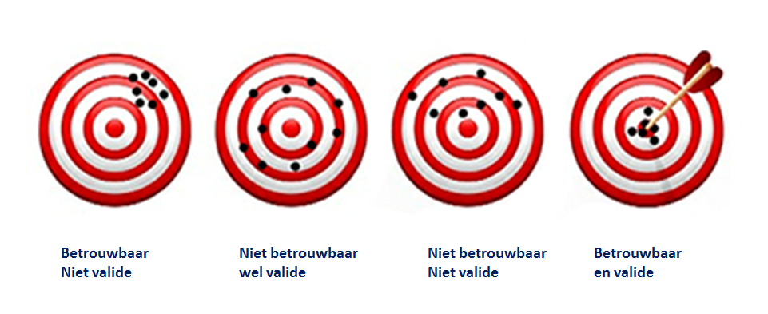
Betrouwbaarheid en validiteit

